Slide 1
Vistas de objetos 3D
6° básico

Slide 2
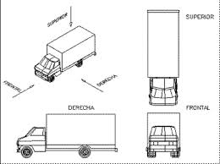

Slide 3
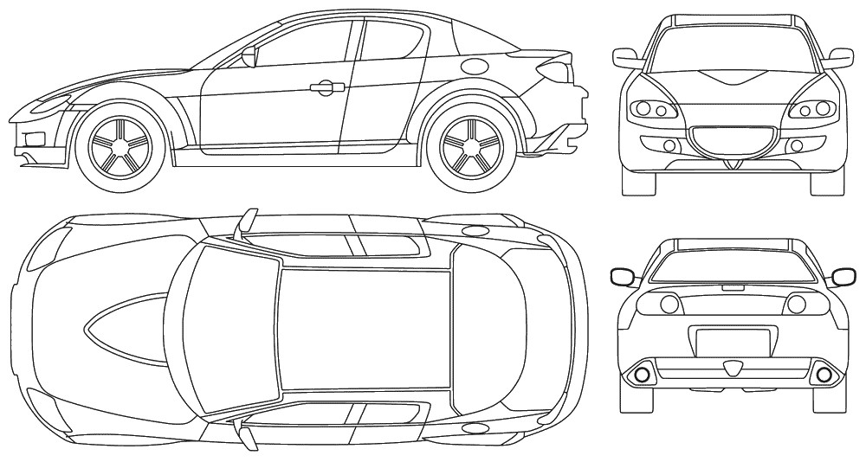

Slide 4
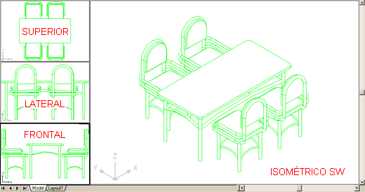

Slide 5
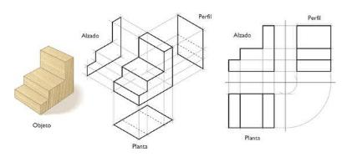

Slide 6
Vistas de un objeto o pieza
¿Qué son las "vistas" de un objeto o pieza? La vista no es más que el aspecto de un objeto (visto) desde un lugar determinado. Puedes pensar que podemos ver un objeto desde infinitos puntos de vista pero afortunadamente en dibujo técnico consideramos hasta 6 vistas diferentes. En resumen, se llama vista de un objeto a la imagen del mismo que se observa desde una determinada posición.

Slide 7
¿Cómo se obtienen las vistas? La pieza de la figura puede ser vista desde arriba o desde abajo, desde enfrente o desde detrás, desde un lateral o desde el otro. A las vistas así obtenidas se las llama respectivamente: planta, planta inferior, alzado, alzado posterior, vista lateral o perfil derecho e izquierdo.

Slide 8
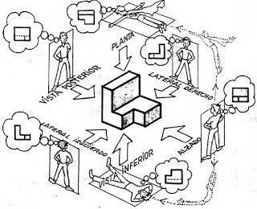

Slide 9
¿Cuál es su fundamento? El sistema de vistas se basa en las proyecciones gráficas diédricas (también conocidas como proyecciones ortográficas). El sistema de representación normalizado de vistas se basa en el sistema diédrico (también llamado "De Monge" puesto que fue el francés Gaspard Monge quién lo desarrolló hacia finales del siglo XVIII).

Slide 10
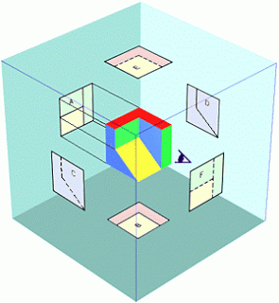
Para ello, podemos considerar la pieza u objeto situada dentro de un cubo o hexaedro. La pieza se dispone generalmente de forma que tenga paralelas las caras principal (alzado) y la base respecto las caras del hexaedro. Las proyecciones sobre cada plano o cara del hexaedro representan las vistas correspondientes.

Slide 11
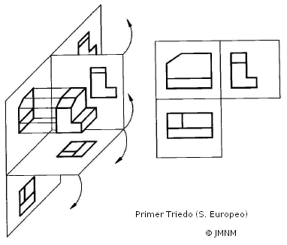

Slide 12
CONSEJO: "A dibujar se aprende dibujando". Después de esta teoría sólo te queda practicar y dibujar las vistas de diferentes piezas. Realiza las actividades indicadas por el profesor. Al principio puede que te cueste un poco pero con la práctica verás que no es tan difícil.

Slide 13
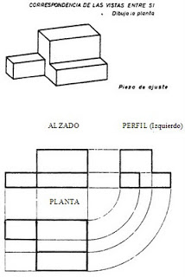
Importante: Debe existir correspondencia entre las vistas:

Slide 14
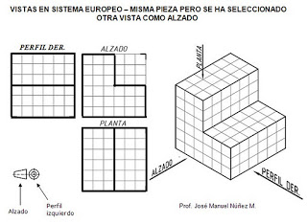

Slide 15
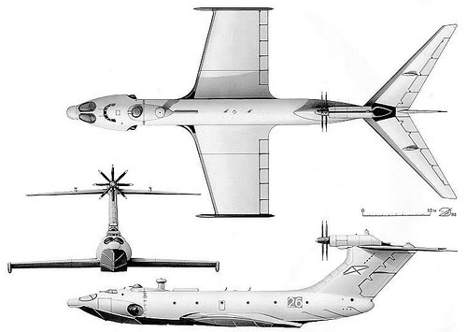
Observa esta imagen de un "ekranoplano"A-90 “Orlyonok”. Aunque las vistas no están colocadas de forma normalizada, ¿puedes identificar el alzado, la planta y el perfil?

Slide 16
Muestra en la web.
http://profesores.illasaron.com/profesores/tecnologia/animacion-vistas.swf

Slide 17
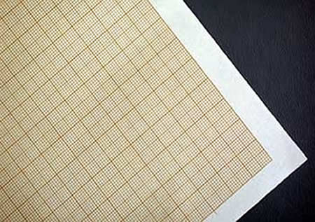
Materiales próxima clase
Block papel milimetrado
Escuadra
Regla 30 cms
Porta minas 0.5mm
Goma de borrar
Compás

